Slide 1

Talen en Automaten - Talen in Automaten
Door Norkella, Adriaan De Kaey, CoulBeMathijs & Ania
Notes:
Norkella Slide 1: Titel
Language Detection Using Finite Automata
Norkella Ben Said, Adriaan De Kaey, CouldBeMathijs Pittoors, Ania Voronovska
Spreektekst:
Welkom, wij zijn Norkella, Adriaan, CouldBeMathijs en Ania, en vandaag stellen wij ons project voor: Talen in Automaten

Slide 2
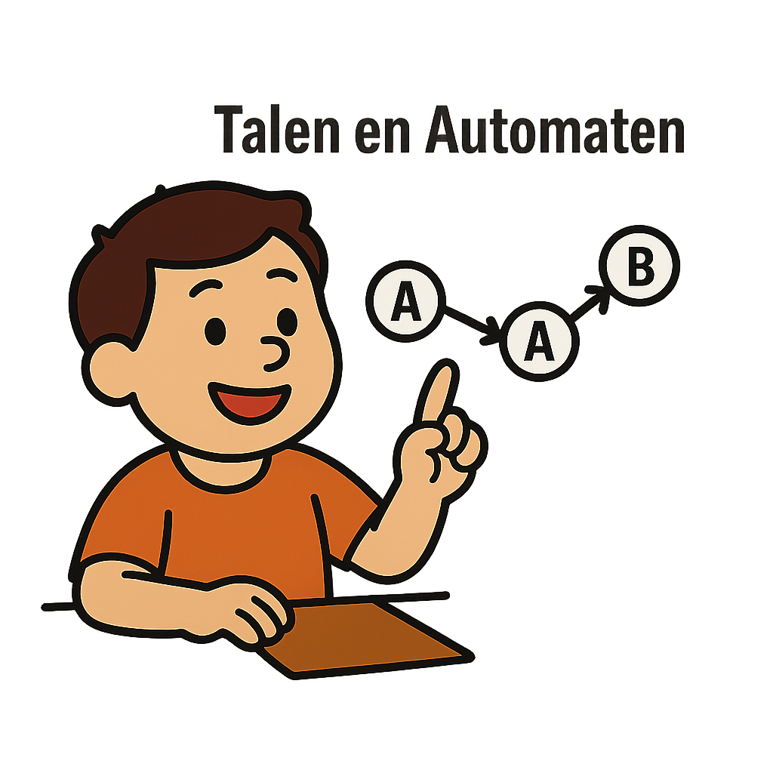
Context
Notes:
Norkella
Slide 2: Context
Talen en automaten vormen de basis voor tekstherkenning.
Finite automata helpen structuren in tekst te detecteren.
Spreektekst:
Ons project past pefect bij talen en automaten omdat we automaten gebruiken om talen te detecteren.

Slide 3
Doelstelling
IN: while (!asleep) sheep++
Programmamagie
OUT: "C: 100%, C++, 100%, Nedersaksisch 0%..."
Notes:
Norkella
Slide 3: Doelstelling
Ontwikkelen van een tool die herkent in welke programmeertaal een tekst geschreven is.
Spreektekst: Ons doel is om een tool te maken die automatisch kan bepalen in welke programmeertaal of natuurlijke taal een stuk tekst geschreven is, met behulp van automaten.

Slide 4

Algoritmen uit de cursus en hun gebruik
SSC
MSSC
Productautomaat
Table Filling Algorithm
RE → ε-NFA
Notes:
Norkella
Slide 5: Gebruikte algoritmes
MSSC, SSC, Productautomaat, TFA, RE → ε-NFA
Spreektekst:
We gebruiken verschillende algoritmes uit de cursus: MSSC, SSC, Productautomaat, TFA en omzetting van RE naar ε-NFA.

Slide 5
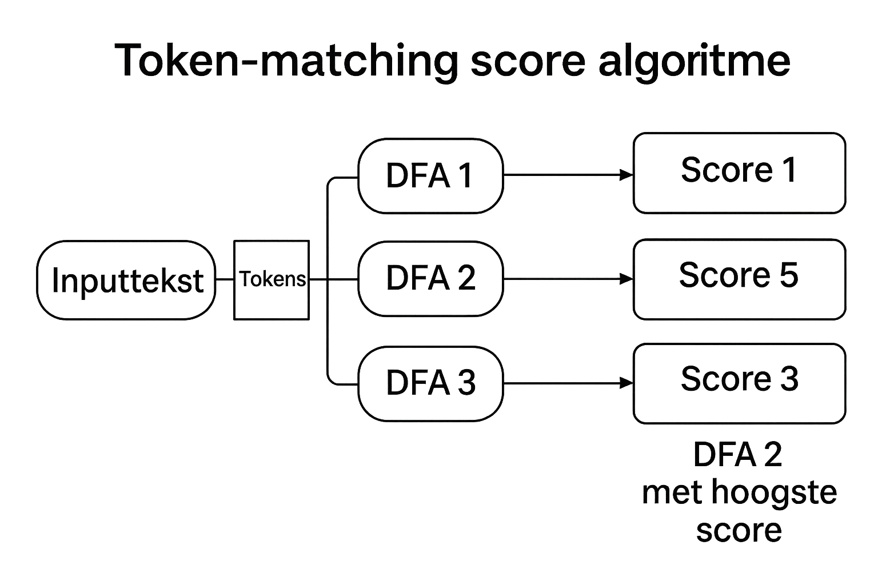
Extra cool nieuw algoritme
Notes:
Norkella
Naam: Token-matching score algoritme Spreektekst:
Bovenop gebruiken we het Token-matching score algoritme om één inputbestand te vergelijken met meerdere DFA’s, waarbij elke DFA een taal voorstelt. En dan oor elke DFA berekenen we een score die aangeeft hoe goed de inputtekst overeenkomt met de taal.

Slide 6
Nut
Compilerbouw
Code-analyse
Automatische taaldetectie bij vertalers
...
Notes:
Ania Slide 4: Nut
Tekstclassificatie is essentieel in compilerbouw, code-analyse, spellingscorrectie en meer.
Spreektekst: Tekstclassificatie is belangrijk in bijvoorbeeld codeanalyse, programmeerhulpmiddelen, vertalingsprogramma's en spellingscorrectie. Met onze tool bieden we hiervoor een krachtige en effectieve oplossing.

Slide 7


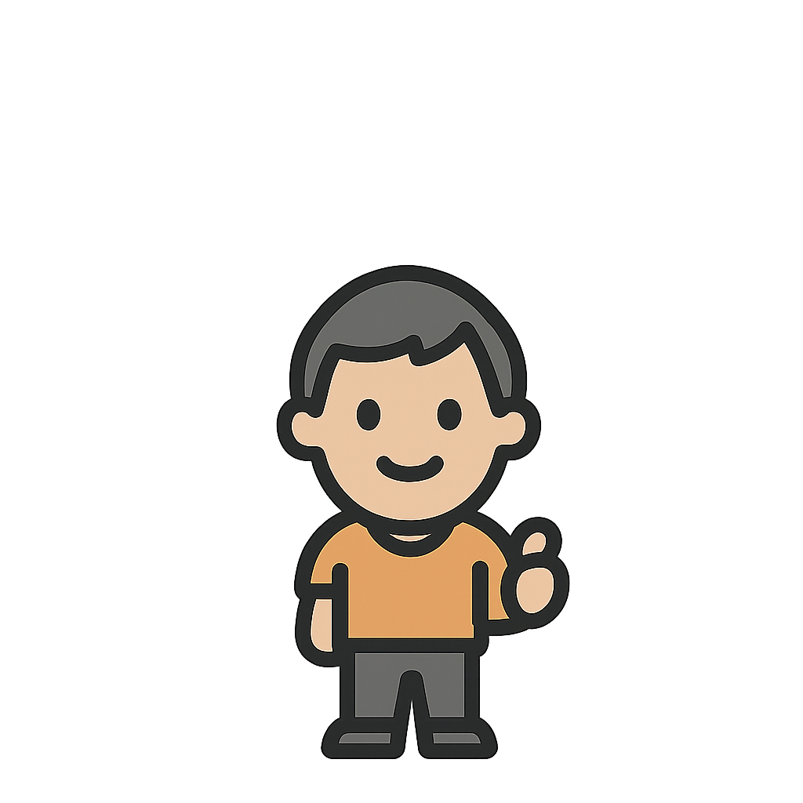
Workflow
Notes:
Ania
Slide 7: Werking Overzicht
Input → Parser → Automatenbouw → Taalherkenning → Output
Spreektekst:
De workflow is eenvoudig: we lezen input in, bouwen automaten van ons vooraf geschreven regexen, analyseren de tekst en geven als output de gedetecteerde taal terug.

Slide 8
Reguliere Expressies
Notes:
Ania
Slide 8: Inlezen van Reguliere Expressies
Omzetten van RE-bestanden naar programmeerdatatypes.
Spreektekst:
We beginnen met het inlezen van reguliere expressiebestanden, die we omzetten naar onze automata voor verdere verwerking.

Slide 9
Combineren van e-NFA's
Notes:
Ania
Slide 9: Combineren van eNFA's
Meerdere automaten combineren om complexere patronen te herkennen.
Spreektekst: Om patronen te herkennen van bepaalde talen combineren we verschillende ε-NFA’s tot grotere automaten die meer taalelementen kunnen vangen.

Slide 10
Minimalisatie = efficiëntie
Notes:
Ania
Slide 10: Minimalisatie
Vereenvoudigen van automaten om efficiëntere herkenning te bekomen.
Spreektekst: Daarna minimaliseren we de automaten om de herkenning sneller en efficiënter te maken, zonder functionaliteit te verliezen.

Slide 11
Parsing van inputbestanden
Maakt gebruik van "accepts"
Runt eerst door token-matching algorithm om te splitsen
Notes:
CouldBeMathijs Slide 11: Parsing van inputbestanden
Automatisch analyseren van tekst om patronen te matchen.
Spreektekst: De tool leest tekstbestanden in en gebruikt de samengestelde automaten om te bepalen welke taal het beste overeenkomt met de structuur

Slide 12
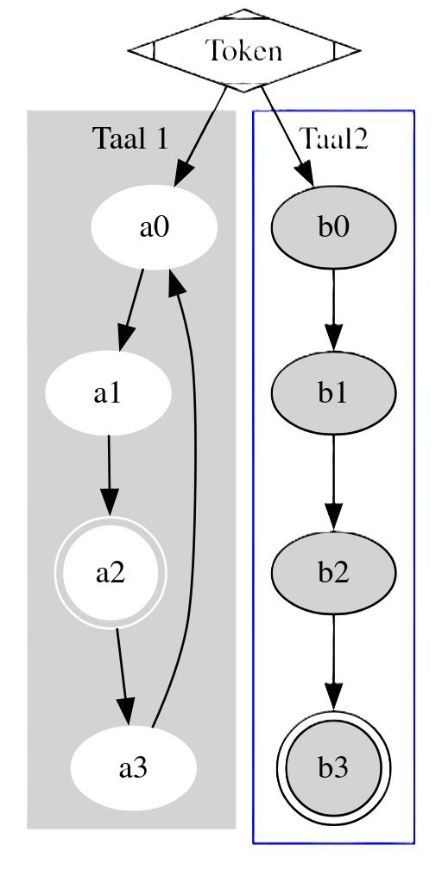
Visualisatie van de Automaten
DOT-language + Graphviz
Nuttig bij debuggen
Visualisatie van achterliggende processen in de GUI
Notes:
CouldBeMathijs
Slide 12: Visualisatie van Automaten
Dot Language + Graphviz voor duidelijke visuele output.
Spreektekst:
Voor debugging en demonstratie visualiseren we de automaten met Graphviz, zodat de structuur duidelijk zichtbaar is.

Slide 13
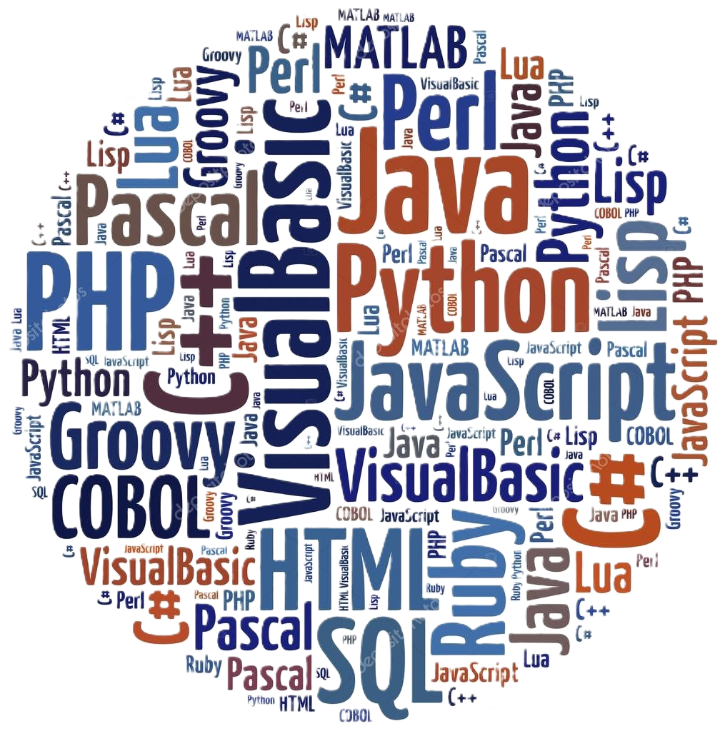
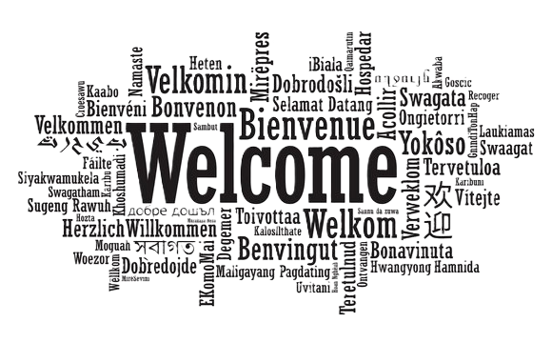
Voorgemaakte talen
Notes:
CouldBeMathijs
Slide 14: Voorgemaakte talen
Standaardsets van gewone talen en programmeertalen.
Spreektekst:
We integreren een aantal standaardtalen, zoals basis programmeertalen, zodat gebruikers direct aan de slag kunnen zonder nood aan eigen configuratie.

Slide 14
GUI - SFML
Notes:
CouldBeMathijs
Slide 13: GUI
Eenvoudige gebruikersinterface voor input en visualisatie.
Spreektekst: We voorzien een eenvoudige GUI waar gebruikers bestanden kunnen uploaden, resultaten kunnen zien en automaten kunnen bekijken.

Slide 15
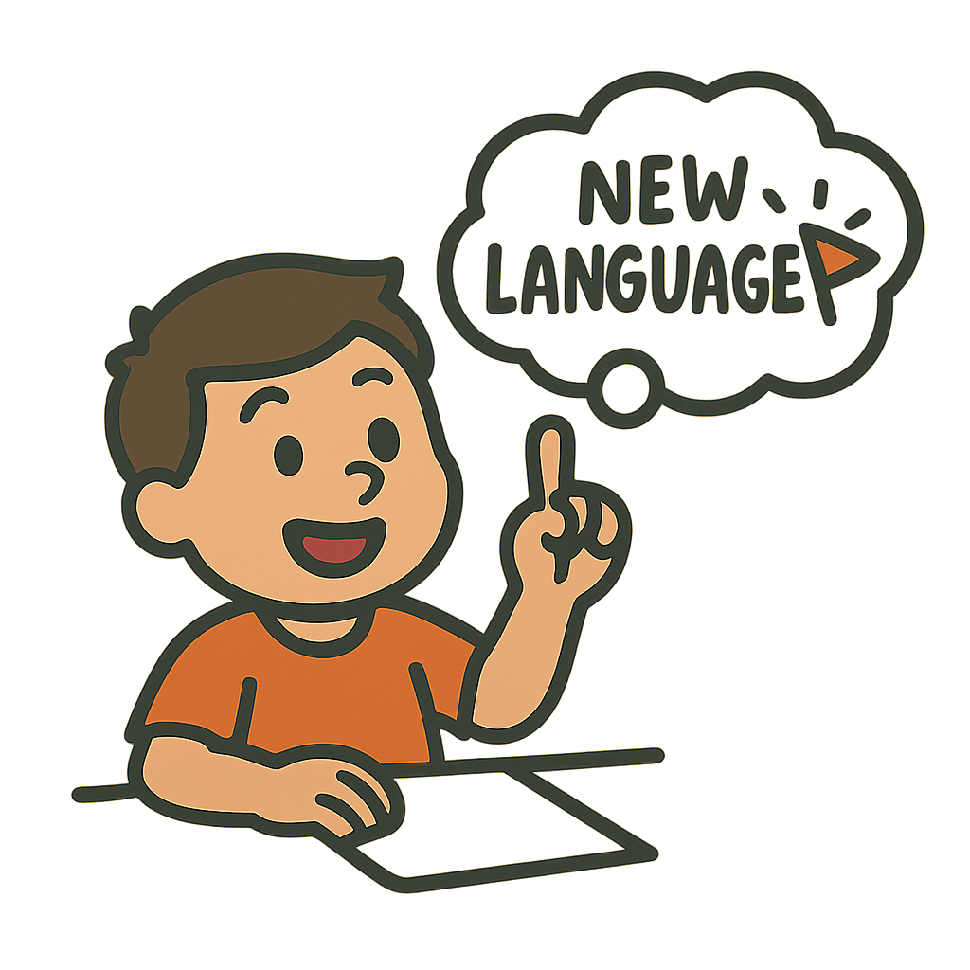
Uitbreidbaarheid
Notes:
Adriaan Slide 15: Uitbreidbaarheid
Gebruikers kunnen eigen talen of expressies toevoegen.
Spreektekst:
Gebruikers kunnen hun eigen talen toevoegen door extra reguliere expressies te definiëren en deze direct in het systeem te gebruiken.

Slide 16

Verwachte Uitdagingen
Notes:
Adriaan
Slide 16: Verwachte Uitdagingen
Correcte detectie bij overlappende taalkenmerken.
Efficiëntie bij grote inputbestanden.
Spreektekst:
Een uitdaging is het onderscheid maken tussen talen die op elkaar lijken, zoals C en C++. Ook efficiëntie bij grote bestanden is en blijft belangerijk.

Slide 17
Wie doet wat?
Norkella:
Adriaan:
Ania:
Minimalisatie, extra expressies
GUI
Voorgemaakte talen
CouldBeMathijs
Inlezen, combineren, parsen, visualisatie, voorgemaakte programmeertalen
Notes:
Adriaan
Slide 17: Verdeling taken
CouldBeMathijs: Inlezen, combineren, parseren, visualisatie
Norkella: Minimalisatie, extra expressies
Adriaan: GUI
Ania: Voorgemaakte talen
Spreektekst:
Verzin maar iets...

Slide 18
Voortgang en planning
Bouwen
Testen
Verbeteren
Notes:
Adriaan
Slide 18: Voortgang en planning
Agile aanpak: bouwen, testen, verbeteren.
Spreektekst:
We gaan een iteratieve aanpak volgen: telkens bouwen, testen, en fouten verbeteren, om zo het best mogelijke resultaat op te leveren.

Slide 19
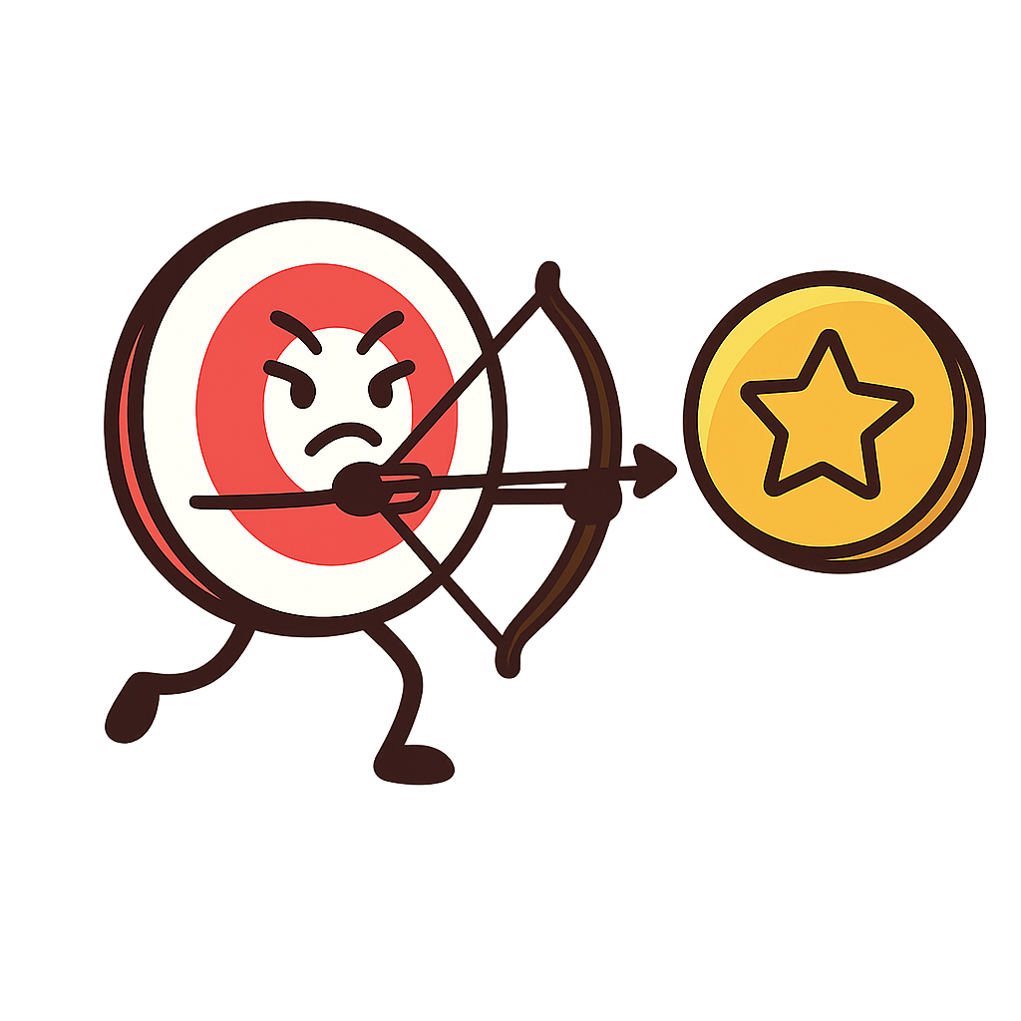
Evaluatiecriteria - Goud(?)
Notes:
Adriaan
Slide 19: Evaluatiecategorie
Mikken op GOUD : extra algoritmes zinvol toegepast.
Spreektekst:
We mikken op GOUD: we gaan meerdere algoritmes implementeren en we gaan ze zinvol toepassen in ons project.

